Slide 1

ВЗАЄМОДІЯ ПОЛІЦІЇ ТА ГРОМАДИ
(COMMUNITY POLICING)

Slide 2
Community Policing - англійський термін взаємодії поліції та громади . Вона полягає у тому, що поліція працює, враховуючи думку громади щодо проблем безпеки та громадського порядку на території обслуговування.
Community Policing - це постійна взаємодія поліції з населенням та місцевою владою заради спільного безпечного простору.
Community Policing – це підхід у щоденній роботі поліції

Slide 3
Завдання Community Policing:
1. Покращення якості життя людей.
2. Підвищення якості послуг, що надаються поліцією людям.
3. Попередження злочинності.
4. Розбудова взаємної довіри між населенням і поліцією.
5. Заохочення людей до участі в житті місцевих громад.
6. Забезпечення більшої видимості роботи поліції.
7. Посилення соціальної відповідальності.

Slide 4
Закон України «ПРО НАЦІОНАЛЬНУ ПОЛІЦІЮ»
Стаття 2. Завдання поліції
1. Завданнями поліції є надання поліцейських послуг у сферах:
1) забезпечення публічної безпеки і порядку;
2) охорони прав і свобод людини, а також інтересів суспільства і держави;
3) протидії злочинності;
4) надання в межах, визначених законом, послуг з допомоги особам, які з особистих, економічних, соціальних причин або внаслідок надзвичайних ситуацій потребують такої допомоги.

Slide 5
Закон України «ПРО НАЦІОНАЛЬНУ ПОЛІЦІЮ»
Стаття 5. Взаємодія поліції з органами державної влади та органами місцевого самоврядування
1. Поліція у процесі своєї діяльності взаємодіє з органами правопорядку та іншими органами державної влади, а також органами місцевого самоврядування відповідно до закону та інших нормативно-правових актів.

Slide 6
Закон України «ПРО НАЦІОНАЛЬНУ ПОЛІЦІЮ»
Стаття 11. Взаємодія з населенням на засадах партнерства
1. Діяльність поліції здійснюється в тісній співпраці та взаємодії з населенням, територіальними громадами та громадськими об’єднаннями на засадах партнерства і спрямована на задоволення їхніх потреб.
2. З метою визначення причин та/або умов учинення правопорушень планування службової діяльності органів і підрозділів поліції здійснюється з урахуванням специфіки регіону та проблем територіальних громад.
3. Рівень довіри населення до поліції є основним критерієм оцінки ефективності діяльності органів і підрозділів поліції.
…

Slide 7
Закон України «ПРО НАЦІОНАЛЬНУ ПОЛІЦІЮ»
Стаття 23. Основні повноваження поліції
1. Поліція відповідно до покладених на неї завдань:
здійснює превентивну та профілактичну діяльність, спрямовану на запобігання вчиненню правопорушень
…

Slide 8
Закон України «ПРО НАЦІОНАЛЬНУ ПОЛІЦІЮ»
Стаття 89. Спільні проекти з громадськістю
1. Поліція взаємодіє з громадськістю шляхом підготовки та виконання спільних проектів, програм та заходів для задоволення потреб населення та покращення ефективності виконання поліцією покладених на неї завдань.
2. Співпраця між поліцією та громадськістю спрямована на виявлення та усунення проблем, пов’язаних із здійсненням поліцейської діяльності, і сприяння застосуванню сучасних методів для підвищення результативності та ефективності здійснення такої діяльності.
3. Поліція надає підтримку програмам правового виховання, пропагує правові знання в освітніх закладах, засобах масової інформації та у видавничій діяльності.

Slide 9
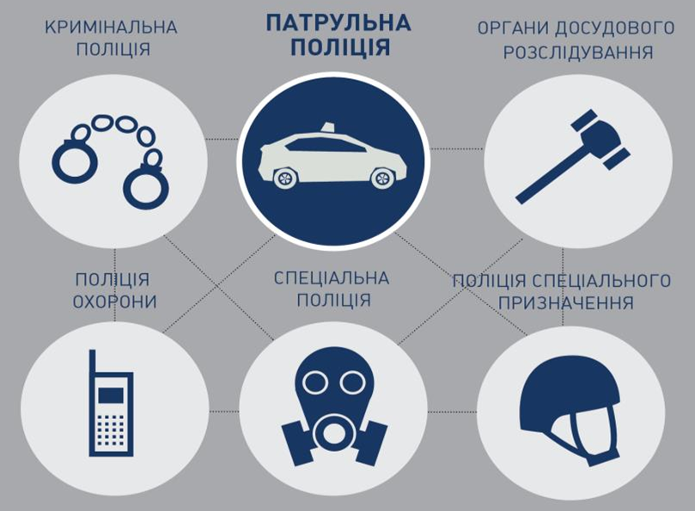
СКЛАД ПОЛІЦІЇ

Slide 10

Особовий склад
управління патрульної поліції у місті Києві Департаменту патрульної поліції
Апарат
(штаб, чергова частина, адміністративна практика, відділ кадрів, відділ організації дорожнього руху, відділ спеціальних заходів, відділ зв'язків з громадськістю, ТОР (тактико-оперативного реагування), кавалерія та інші)
2 полка
1 полк (правий берег), вул. Народного ополчення, 9
2 полк (лівий берег), вул. Лобачевського, 23а

Slide 11
Завдання управління патрульної поліції у місті Києві Департаменту патрульної поліції
1) Забезпечення в межах своїх повноважень реалізації державної політики у сферах забезпечення охорони прав і свобод людини, інтересів суспільства і держави; протидії злочинності, підтримання публічної безпеки і порядку, безпеки дорожнього руху;
2) Запобігання кримінальним, адміністративним правопорушенням, попередження, виявлення та припинення кримінальних та адміністративних правопорушень, випадків насильства у сім'ї, а також виявлення причин і умов, що що сприяють їх учиненню;

Slide 12
Завдання управління патрульної поліції у місті Києві Департаменту патрульної поліції
3) співпраця та взаємодія у межах повноважень з іншими органами (підрозділами) поліції, Міністерства внутрішніх справ України, органами державної влади, органами місцевого самоврядування, громадськими організаціями з питань підтриманняпублічної безпеки і порядку, забезпечення дорожнього руху, охорони прав та свобод людини, інтересів суспільства та держави, протидії злочинності;

Slide 13
Завдання управління патрульної поліції у місті Києві Департаменту патрульної поліції
4) регулювання дорожнього руху та здійснення контролю за дотриманням ПДР його учасниками та за правомірністю експлуатації ТЗ на вулично-дорожній мережі, організація контролю за додерженням законів, інших нормативно-правових актів з питань безпеки дорожнього руху.
5) надання в межах компетенції допомоги особам, які з особистих, економічних, соціальних причин або внаслідок надзвичайних ситуацій потребують такої допомоги.

Slide 14
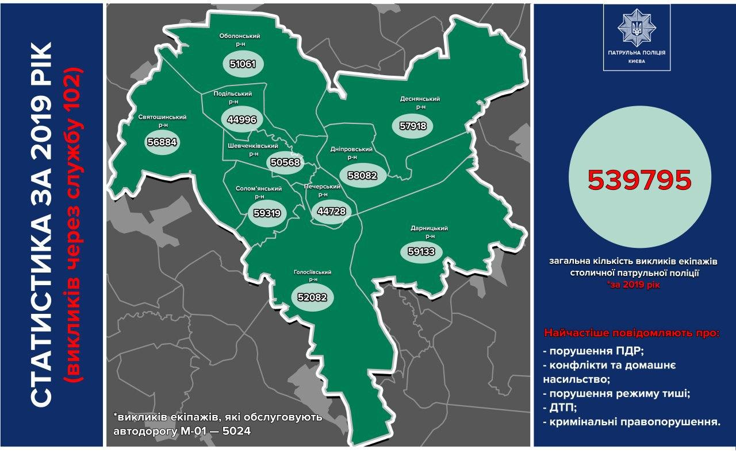

Slide 15


Slide 16

«Шкільний офіцер поліції»
(ШОП)
Мета програми «Школа і поліція» : сформувати у здобувачів освіти мотиваційний (бажання), когнітивний (знання) та поведінковий (уміння та навички) компоненти безпечної, правомірної поведінки задля запобігання ризиків для здоров'я і життя та правопорушень.

Slide 17

НАШІ КОНТАКТИ
Виклик патруля 102 гаряча лінія (044) 287 82 82
http://patrol.police.gov.ua
https://t.me/kyivpatrol
www.facebook.com/kyivpatrol/
https://www.instagram.com/kyivpatrol/
https://www.youtube.com/channel/UCQpXs_sQcQiAc_ecV8-oNBQ
Відділ зв'язків з громадськістю управління патрульної поліції у м. Києві
м. Київ, вул. Народного ополчення, 9
kyiv@patrol.police.gov.ua
068-402-74-77

